Slide 1
Larzio Dispatcher

Slide 2
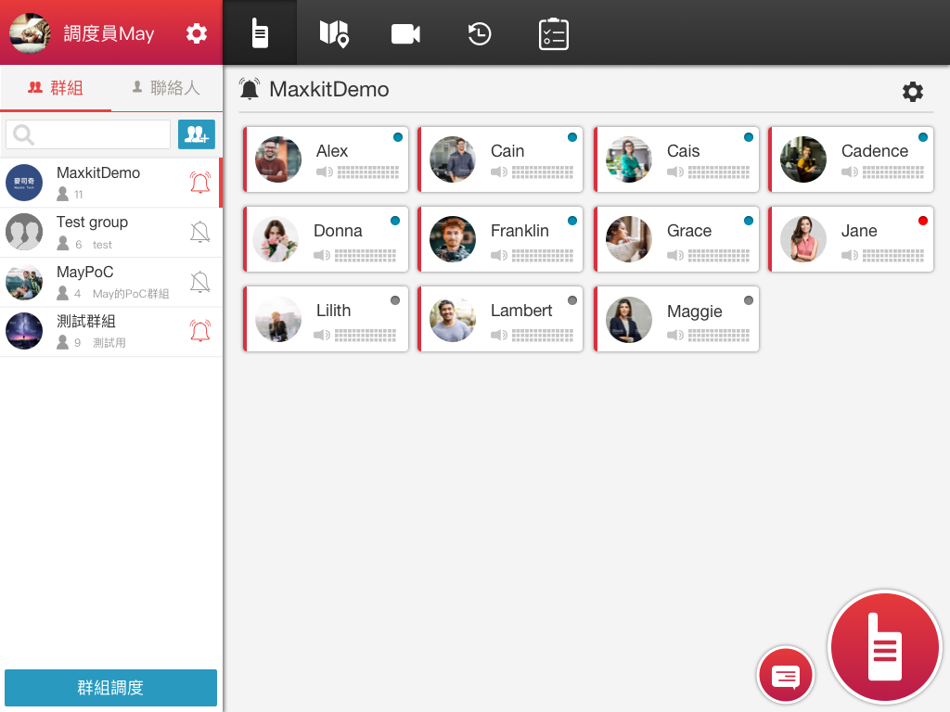
群組通話
選單
群組成員列表
群組列表
PTT按鈕
文字訊息按鈕

Slide 3
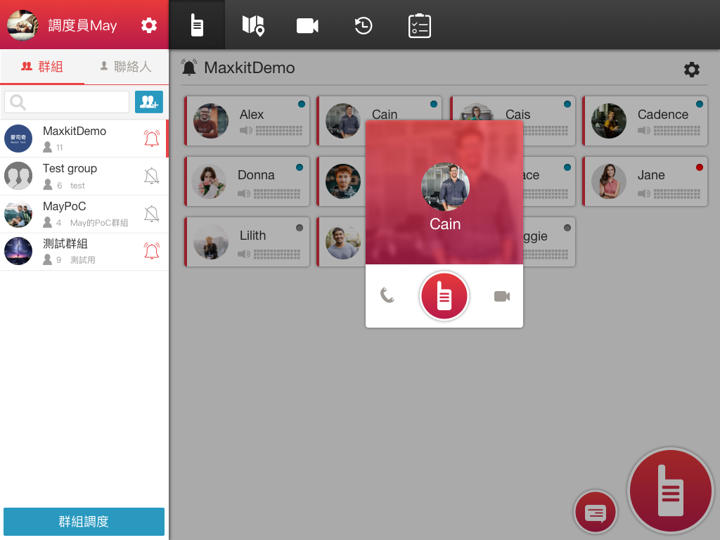
個人操作
點擊成員可針對個人進行
PTT、SIP通話、視訊通話等操作

Slide 4
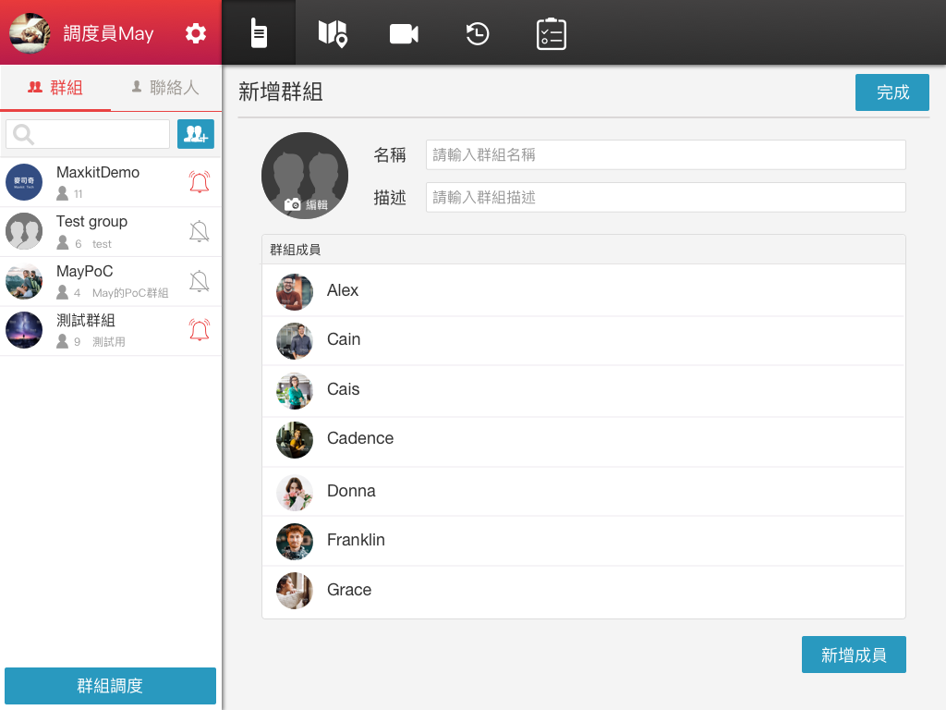
建立群組
建立群組按鈕
新增成員按鈕
建立新群組頁面

Slide 5
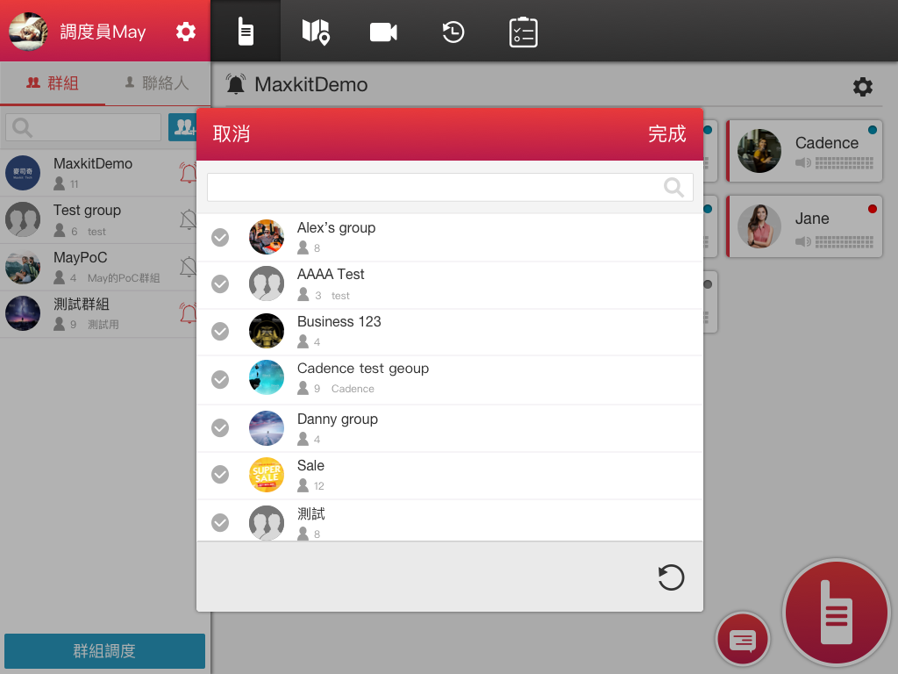
群組調度
勾選欲進行調度的群組

Slide 6
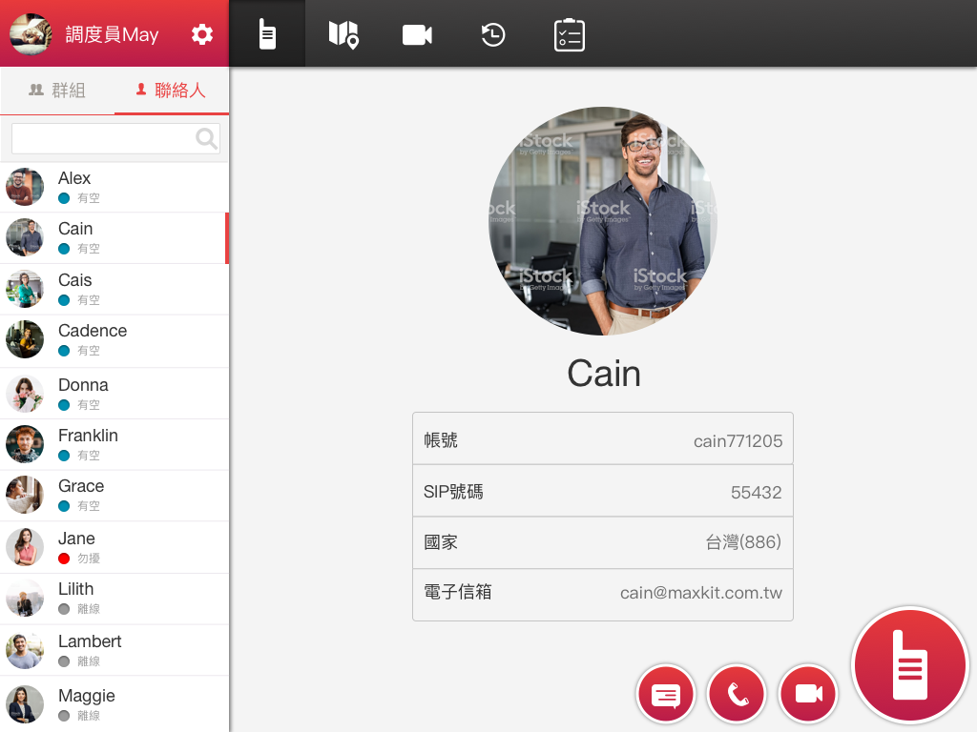
一對一通話
聯絡人資訊
聯絡人列表
PTT按鈕
文字訊息、SIP電話、視訊按鈕

Slide 7
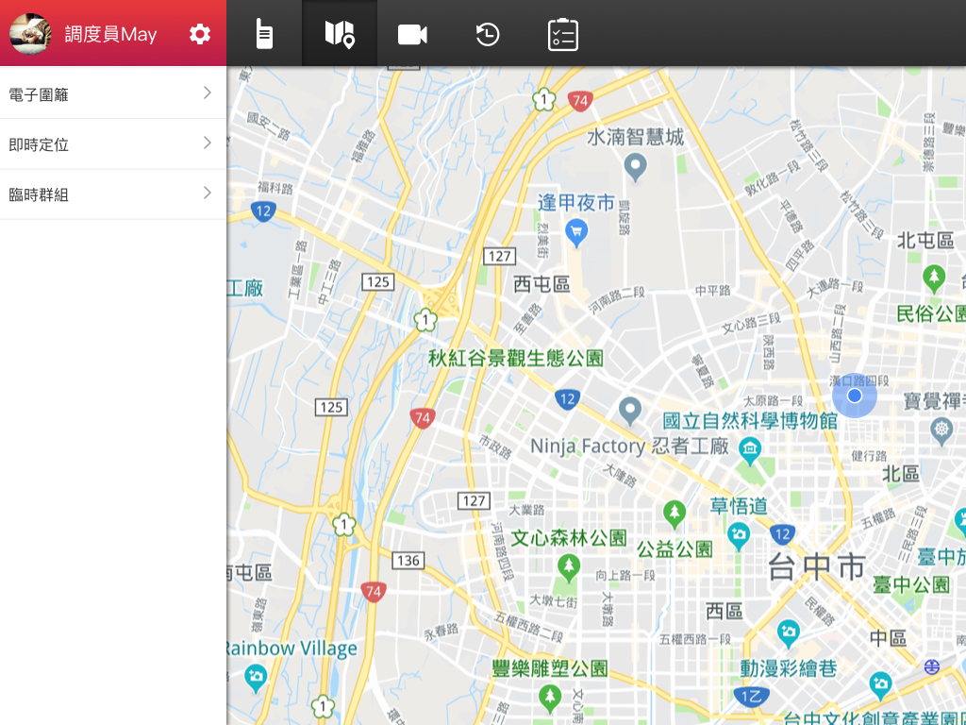
地圖
地圖功能列
當前定位

Slide 8
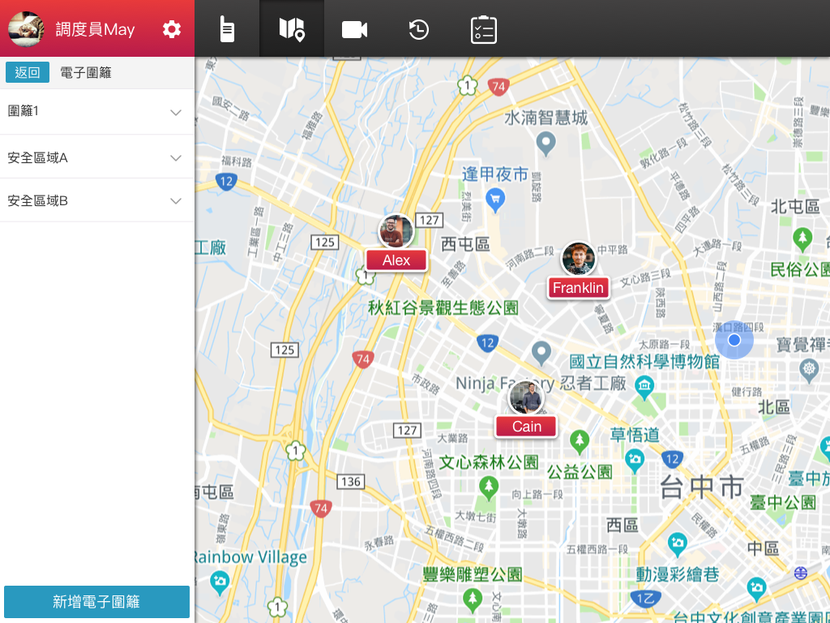
地圖-電子圍籬

Slide 9
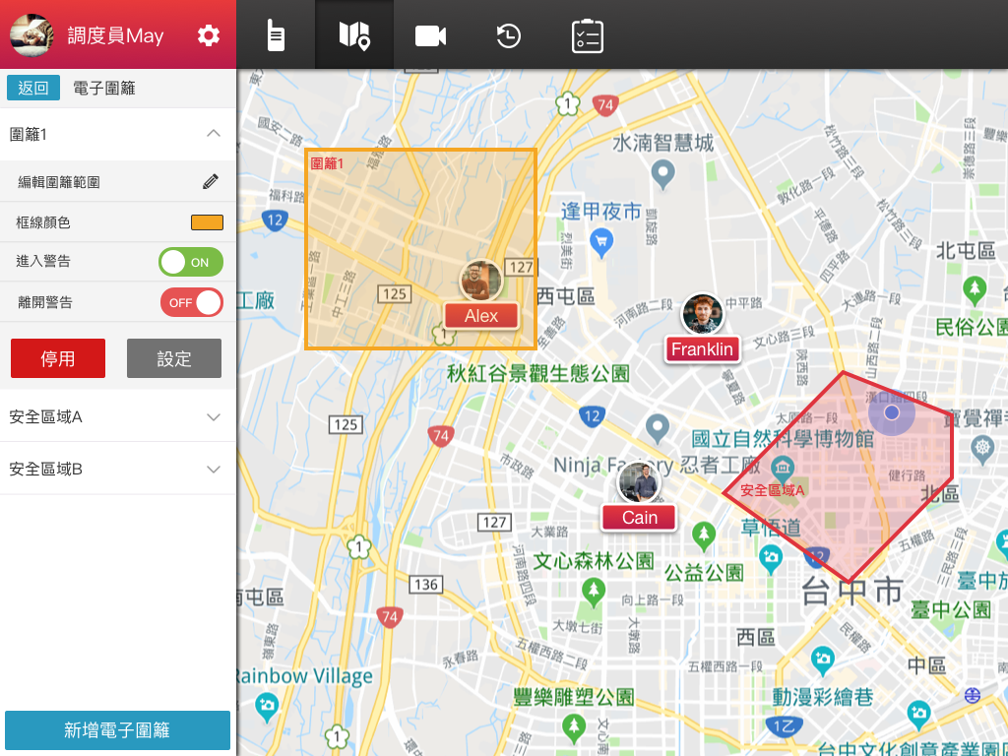
地圖-電子圍籬
圍籬資訊
顯示圍籬範圍
點擊後展開可查看資訊

Slide 10
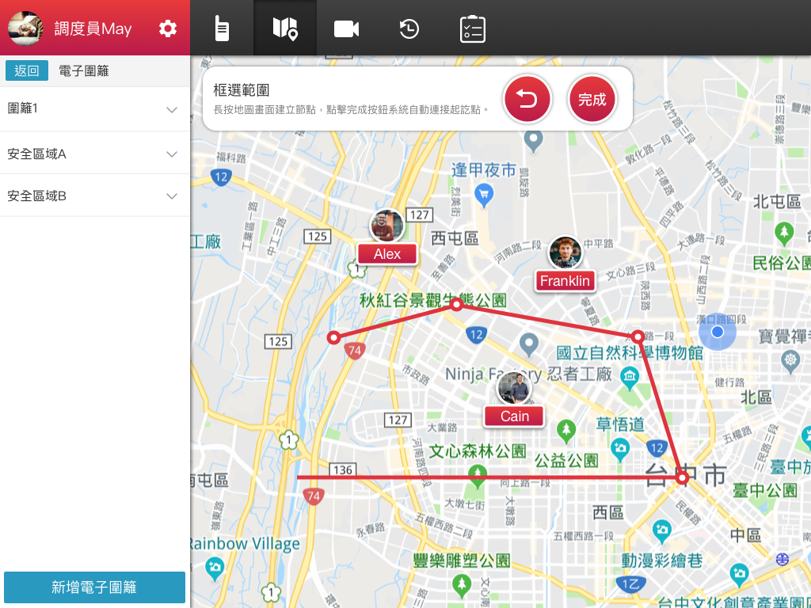
地圖-電子圍籬新增電子圍籬1

Slide 11
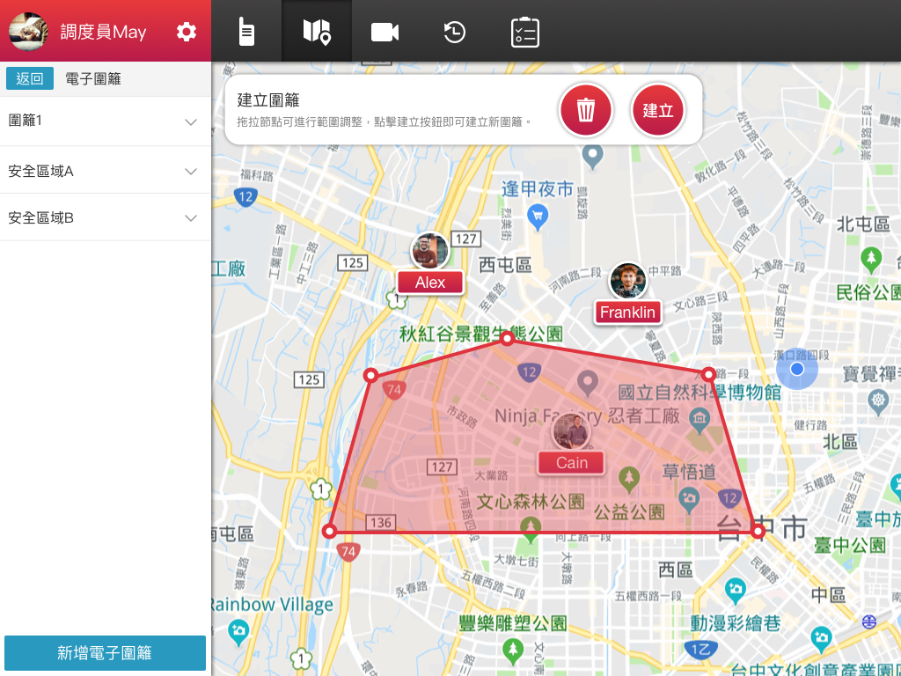
地圖-電子圍籬新增電子圍籬2

Slide 12
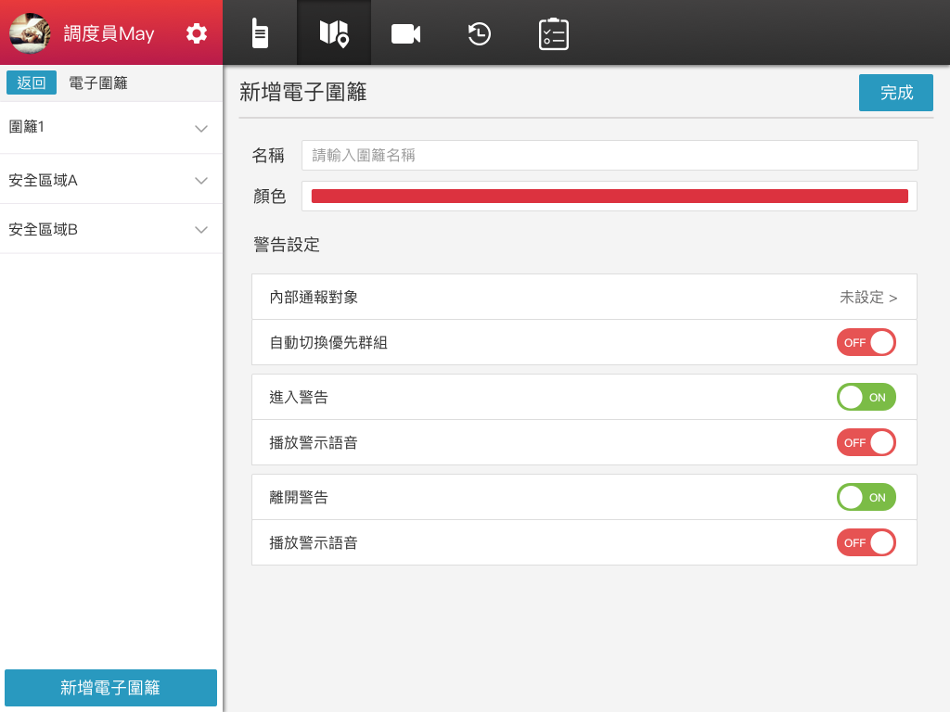
地圖-電子圍籬新增電子圍籬3

Slide 13
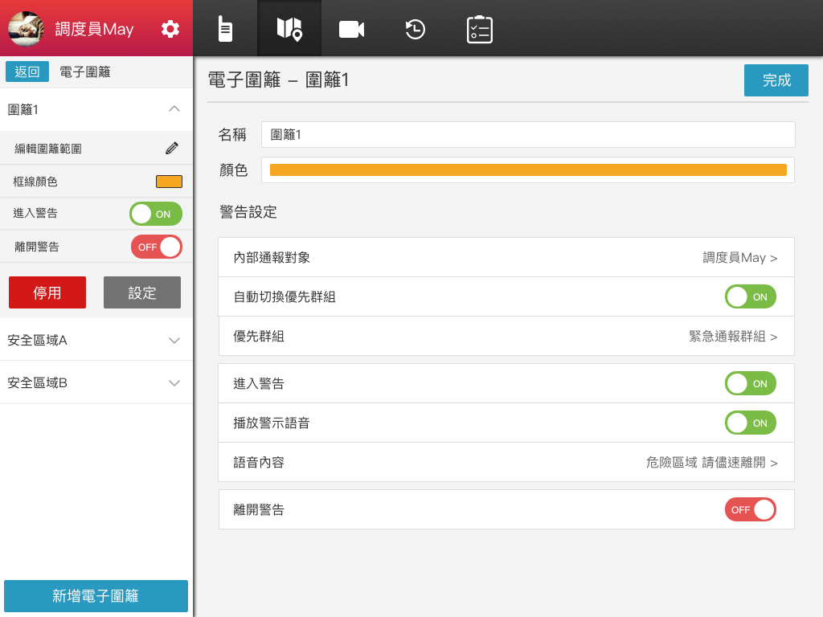
地圖-電子圍籬設定
電子圍籬相關設定

Slide 14
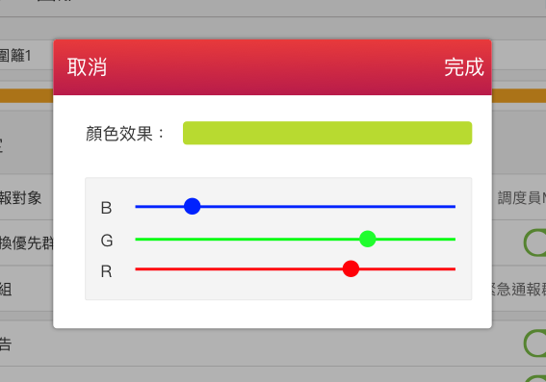
地圖-電子圍籬設定-編輯顏色

Slide 15
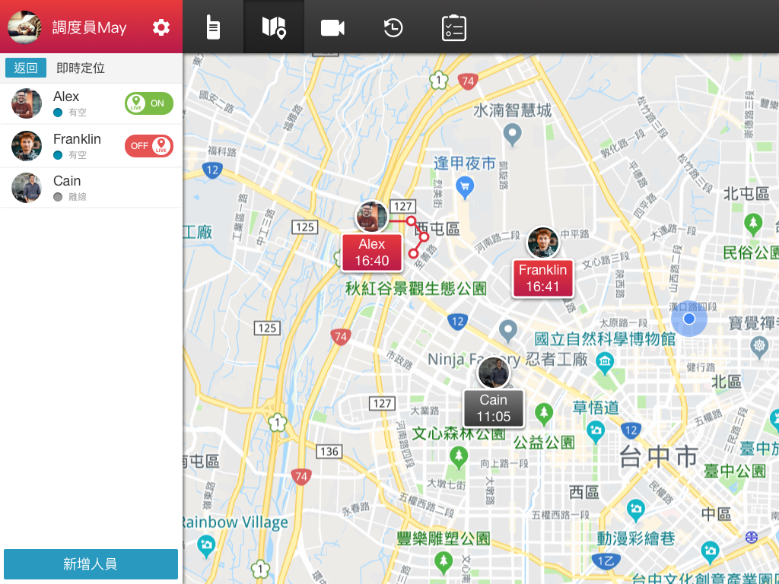
地圖-即時定位
即時軌跡開關
顯示當前定位及軌跡路徑
上線中人員顯示當前定位
離線人員顯示最後定位
新增人員按鈕

Slide 16
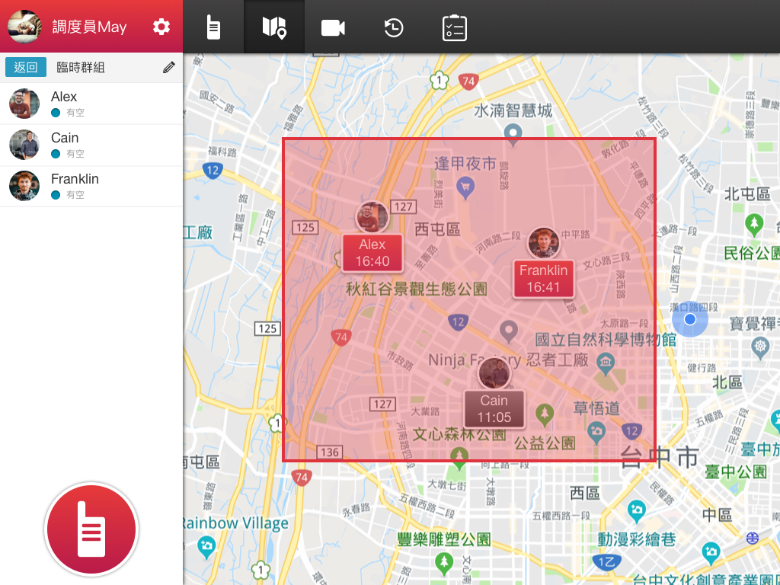
地圖-臨時群組
編輯框選範圍
可於地圖上圈選一範圍建立臨時通話群組
人員列表
PTT按鈕

Slide 17
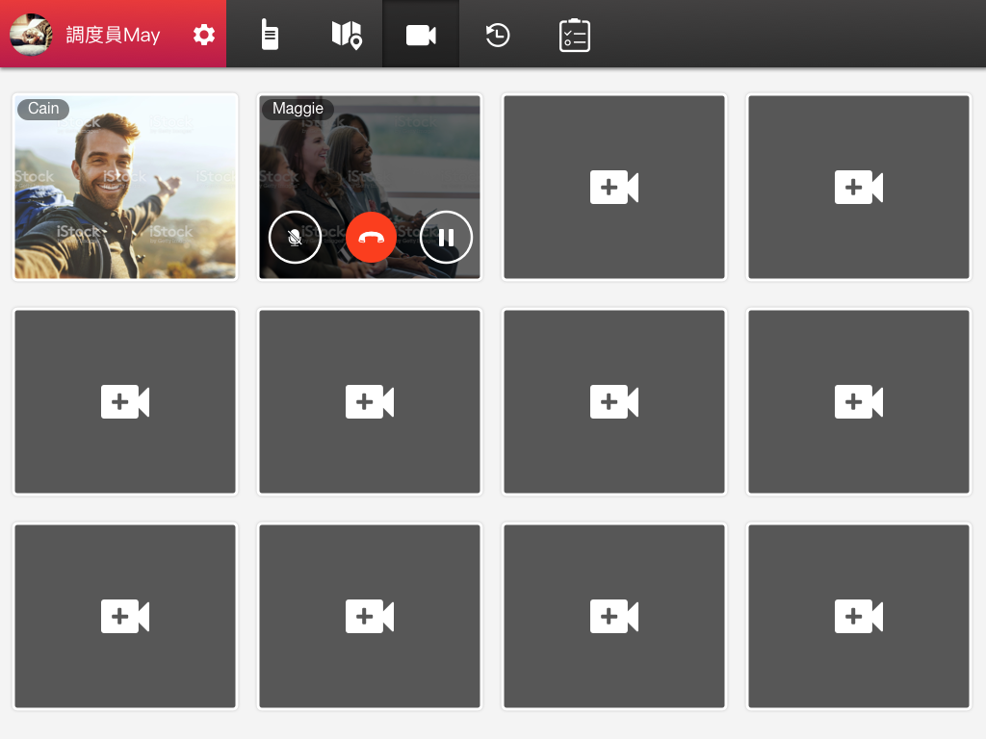
視訊
視訊影像
視訊功能按鈕
點擊空白視訊可透過通訊錄新增視訊

Slide 18
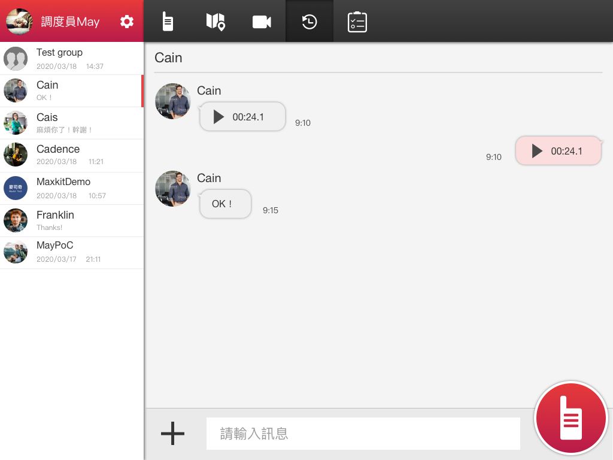
紀錄
語音記錄，點擊可播放語音
紀錄列表
PTT按鈕
可傳送文字、圖片、影片訊息

Slide 19
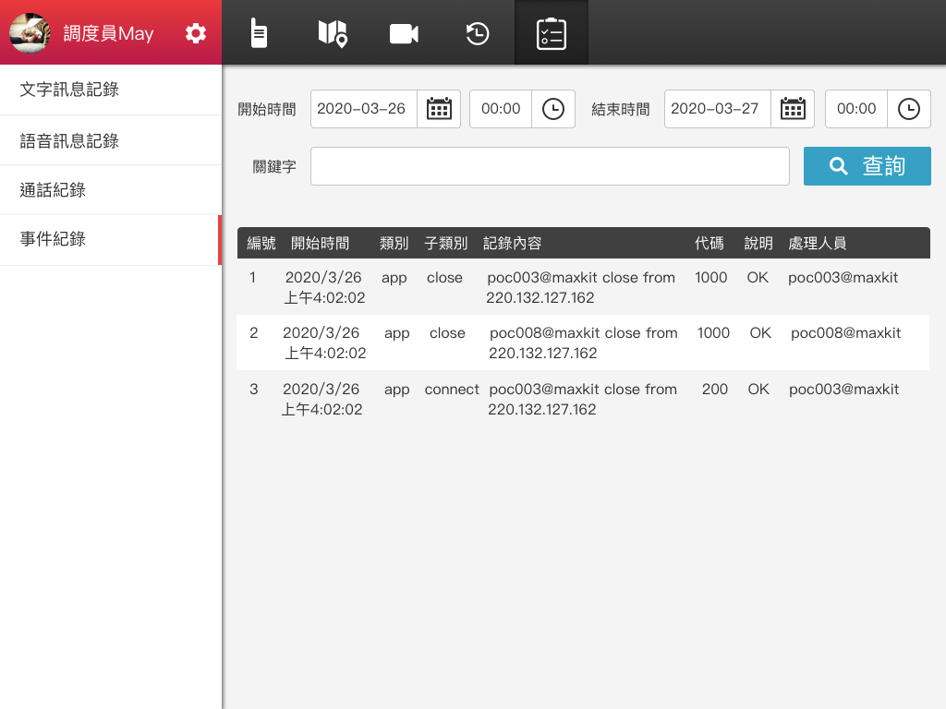
報表
設定篩選條件
報表類型
篩選出的報表內容

